Slide 1
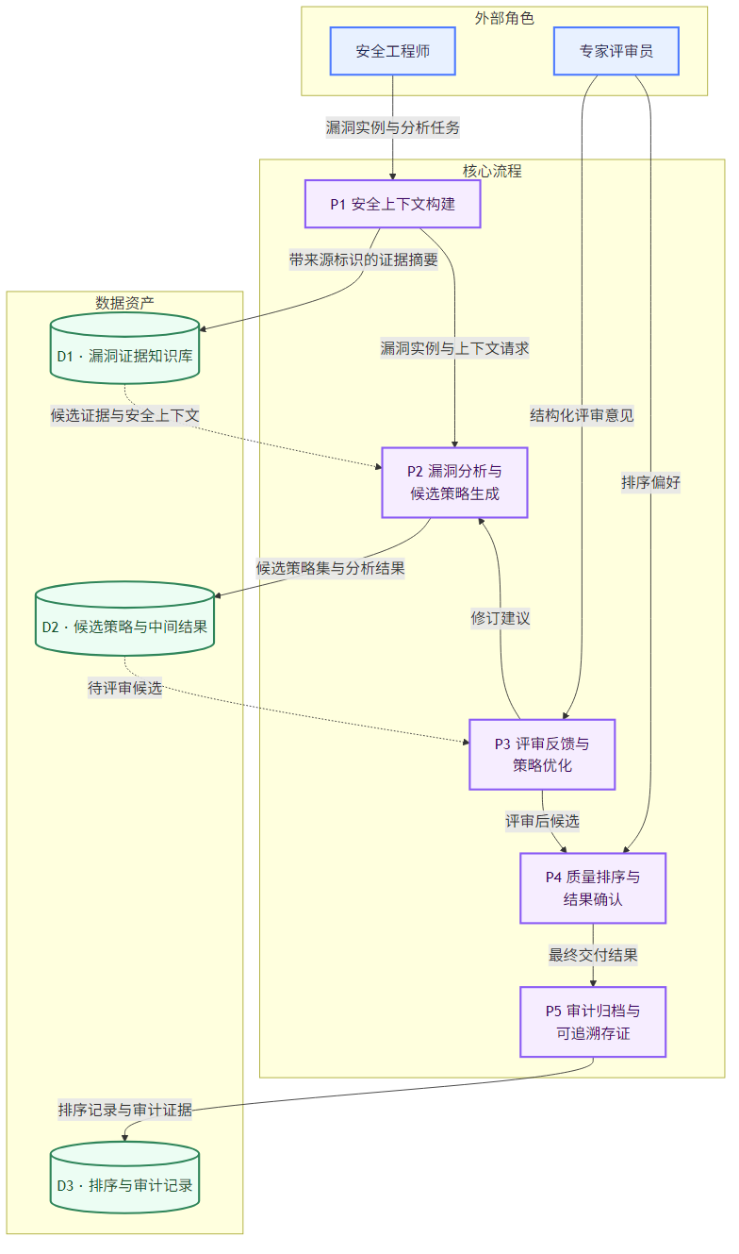
数据流与审计归档图

